Slide 1
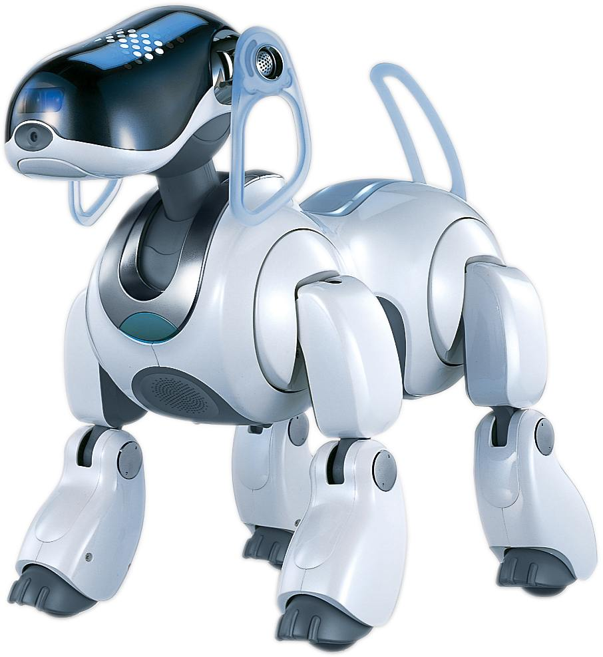
ROBOT DOGS

Slide 2
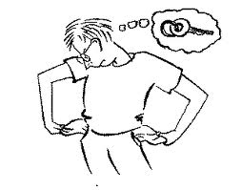
รับ sheet หน่วยที่ 5 – 50
ตอบคำถามใน sheet พร้อมกัน
ไปดู clip เกี่ยวกับ robot dogs กัน
งาน 1… แปลเนื้อเรื่องเป็นภาษาไทย และ ทำแบบฝึกหัดข้อ I … หาคำศัพท์ที่คำ pronouns ทั้ง 3 คำใช้อ้างถึง....
งานพิเศษ 1... แปลชื่อนกเป็นไทย

